Slide 1
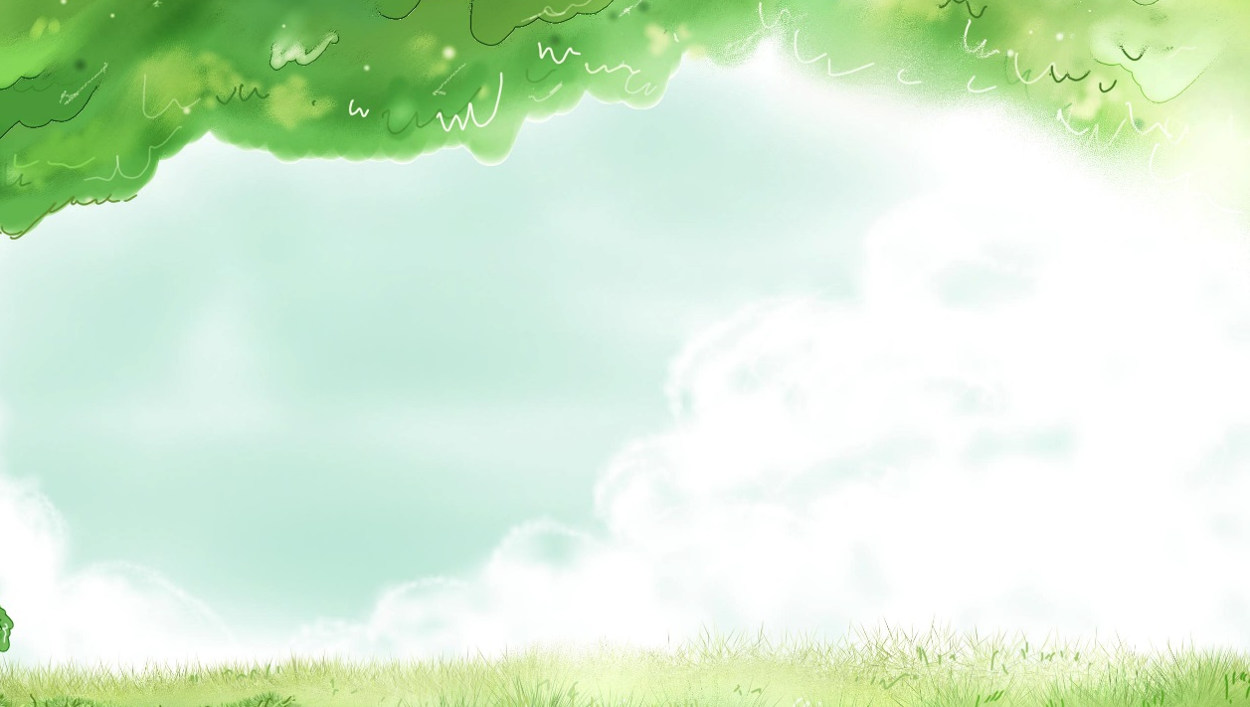




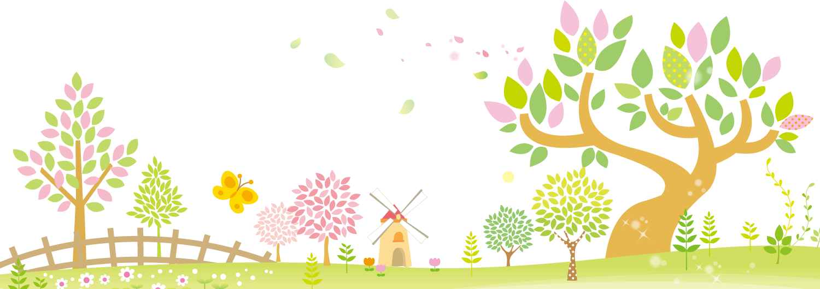

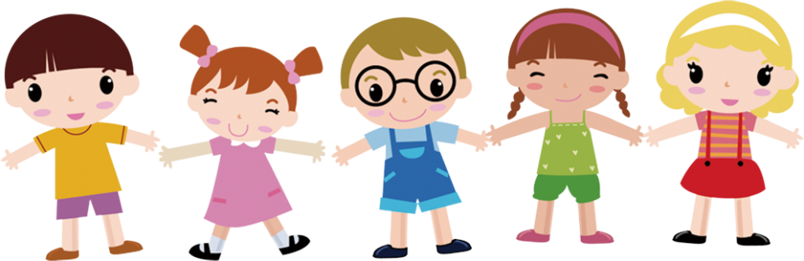
PHÒNG GIÁO DỤC VÀ ĐÀO TẠO QUẬN LONG BIÊN
MĨ THUẬT LỚP 1
Chủ đề : Thiên nhiên
Bài : Ông mặt trời và những đám mây
Tiết 2: Em vẽ và trang trí ông mặt trời

Slide 2
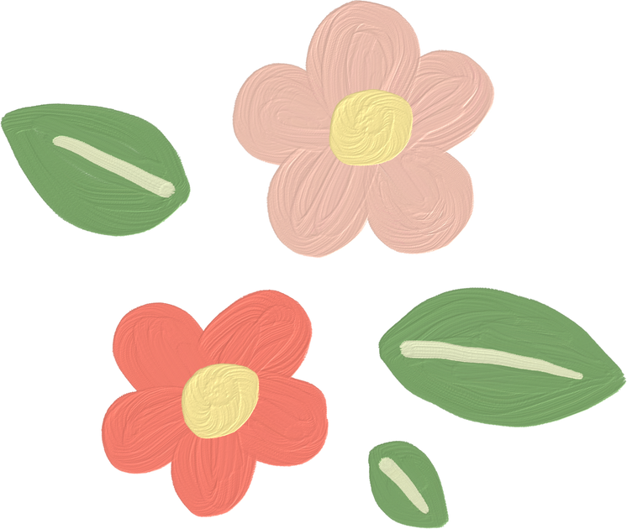
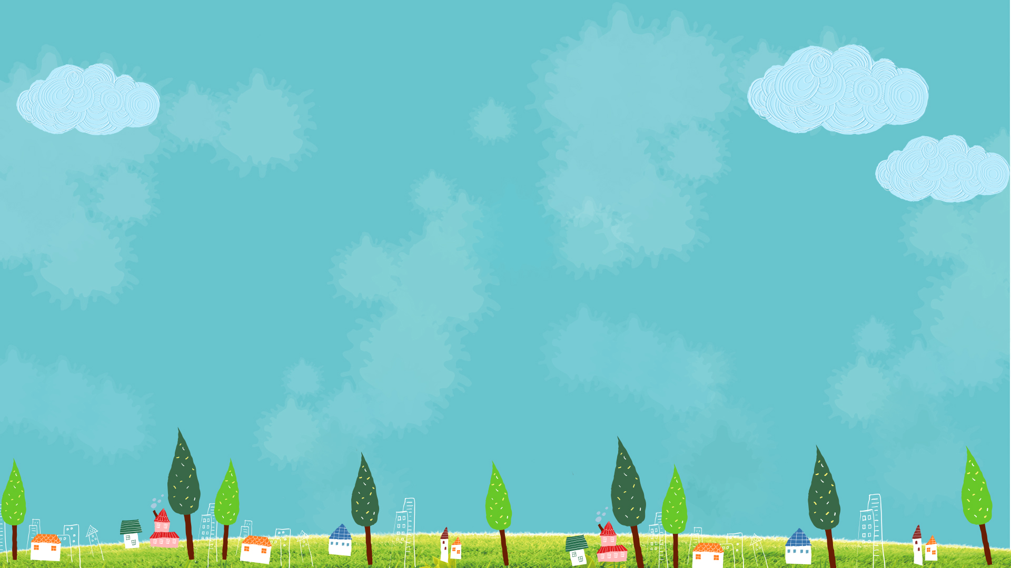

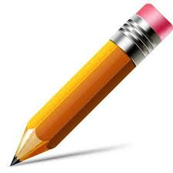
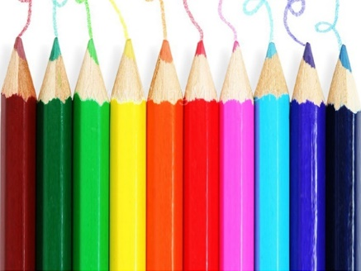
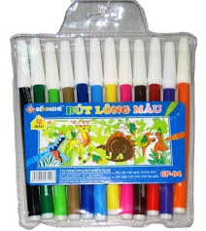
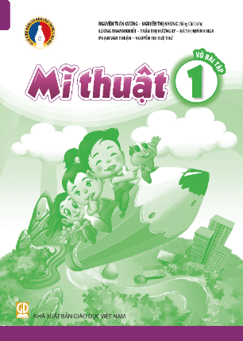

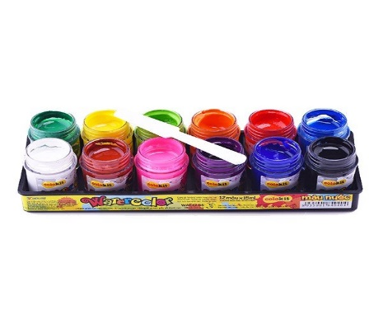
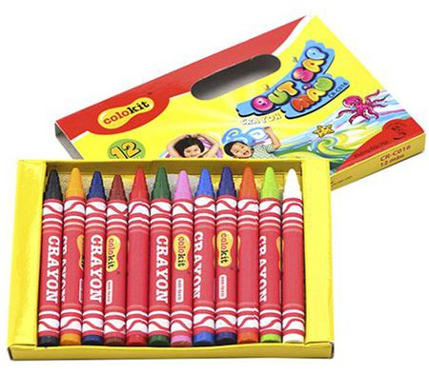
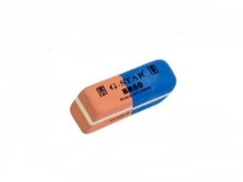
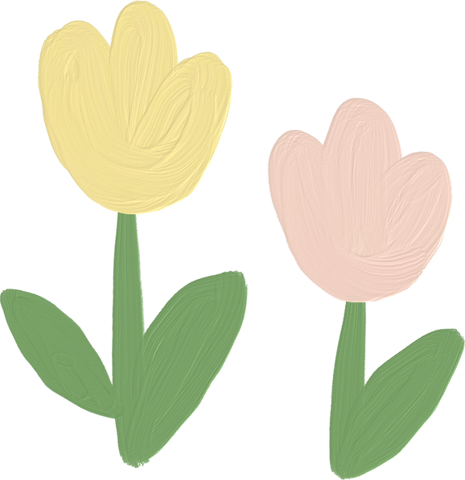
Đồ dùng

Slide 3
Yêu cầu cần đạt
Nhận ra và nêu được hình dạng và màu sắc của mặt trời.
Phát huy được trí tưởng tượng trong quá trình thể hiện hình ảnh để vẽ mặt trời và vẽ màu theo ý thích.
Giới thiệu và nêu được cảm nhận về sản phẩm của mình với người thân yêu trong gia đình.

Slide 4
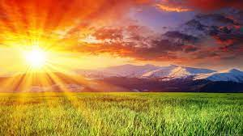
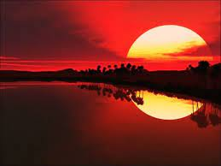
1. Khám phá
Theo em, mặt trời mọc và lặn vào thời gian nào trong ngày?
Hình dáng, màu sắc của mặt trời như thế nào?
Màu sắc của mặt trời cho em cảm giác thế nào?

Slide 5
1. Khám phá
Bình minh
Hoàng hôn

Slide 6
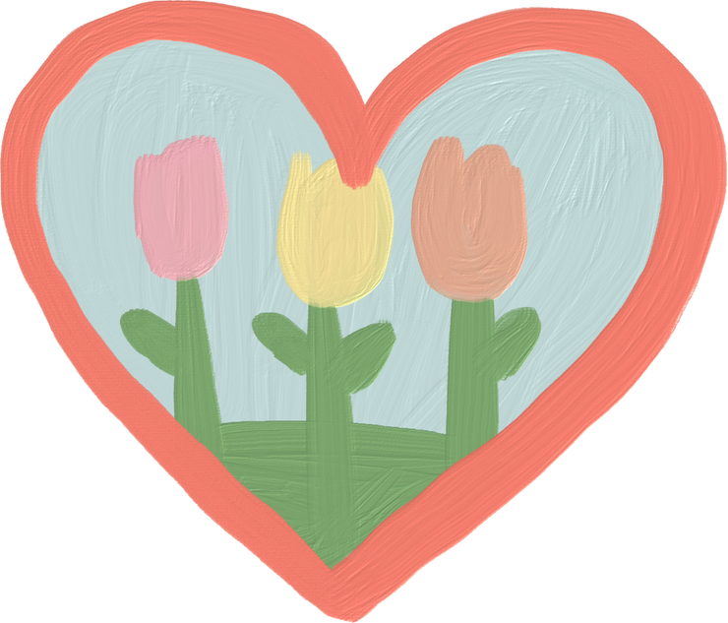
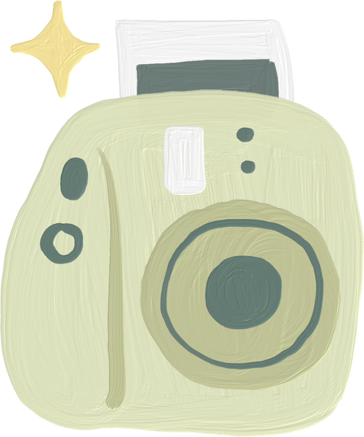
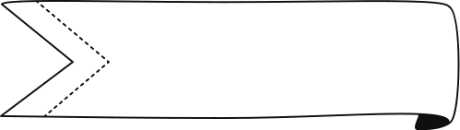

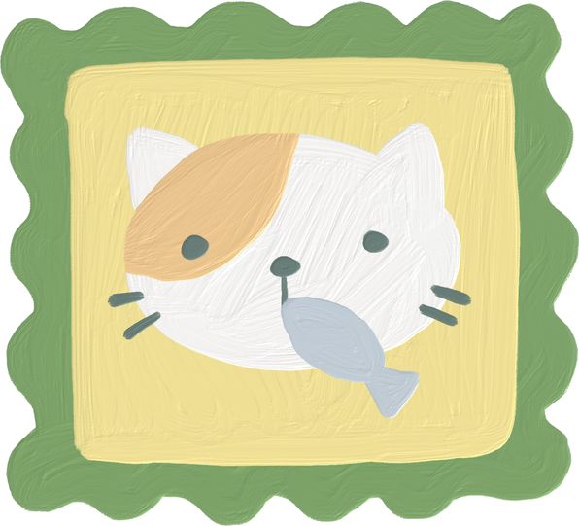
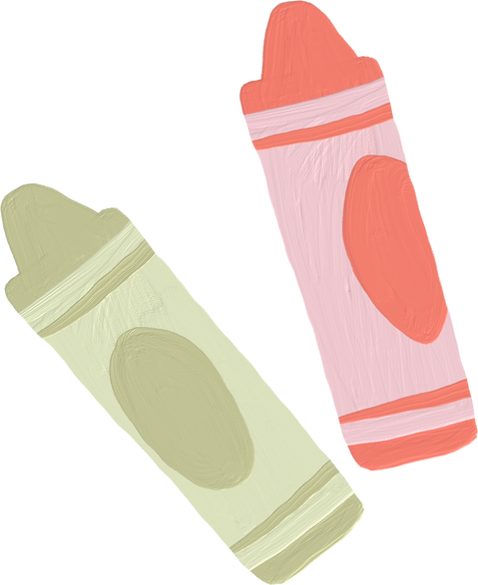
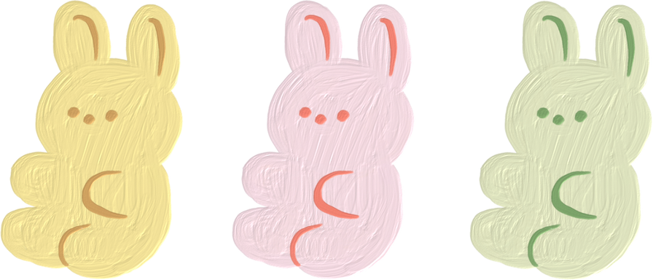
GHI NHỚ
Mặt trời trong tự nhiên có dạng hình cầu
( hình tròn).
Khi Mặt trời mọc và Mặt trời lặn thì có màu đỏ, màu cam chói lọi, rực rỡ.
Mặt trời mọc và Mặt trời lặn là hiện tượng tự nhiên để có ngày và đêm.
Có nhiều hình ảnh thiên nhiên xung quanh mặt trời: Bầu trời, mây, sông, biển, núi, cây, hoa…

Slide 7
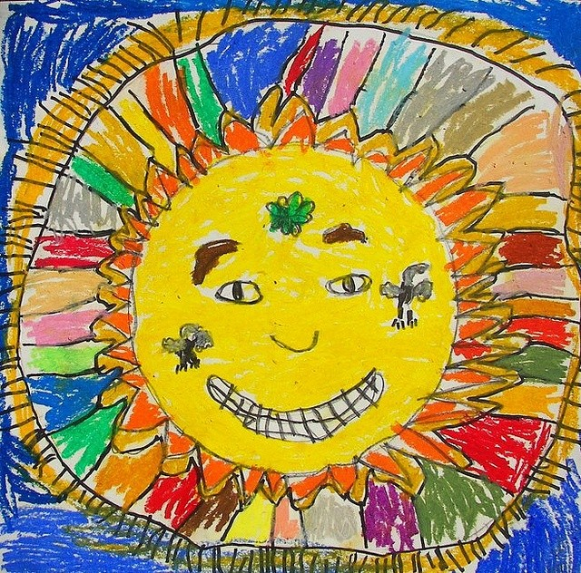
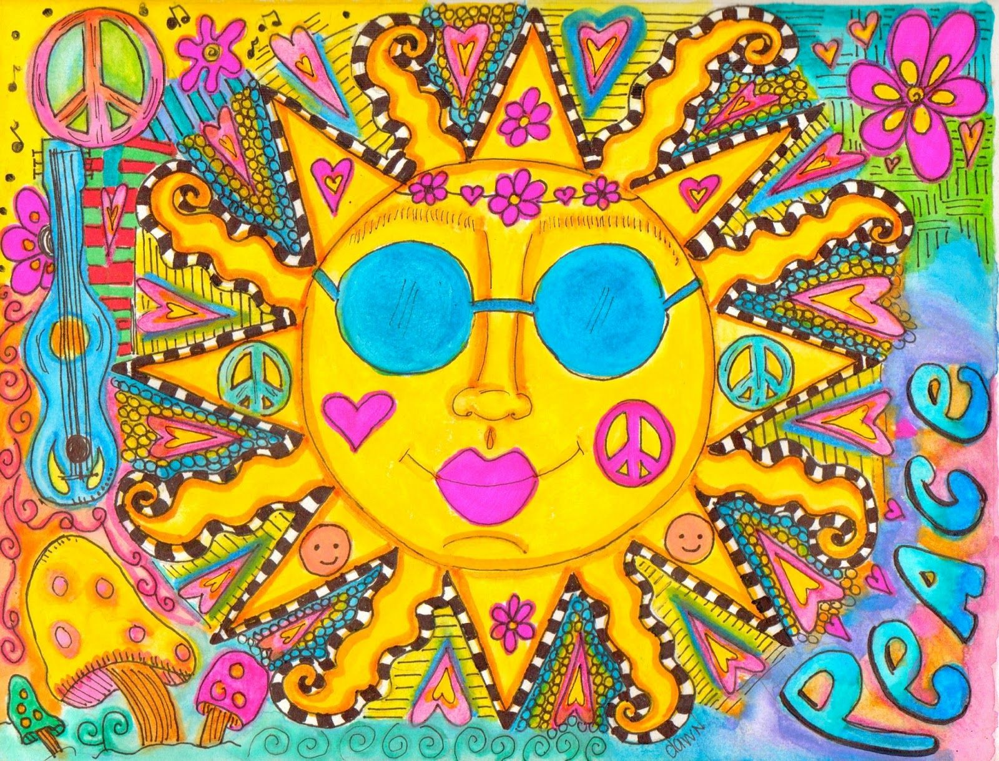
1. Khám phá
Sản phẩm được thể hiện bằng hình thức nào?
Mặt trời trong các bài vẽ có khuôn mặt thể hiện cảm xúc như thế nào?
Sự khác nhau của các hình vẽ và màu sắc trong mỗi bức tranh?

Slide 8
GHI NHỚ
Tranh vẽ mặt trời được trang trí bằng các nét đậm, nét nhạt với nhiều màu sắc,
Có thể sử dụng các màu đỏ, vàng, cam, hồng để diễn tả Mặt trời rực rỡ, nóng bức hay ấm áp; các màu xanh lam, tím, xanh lá cây… để diễn tả mặt trời mát dịu. Tranh vẽ cần có đậm nhạt để bài vẽ đẹp và sinh động.

Slide 9
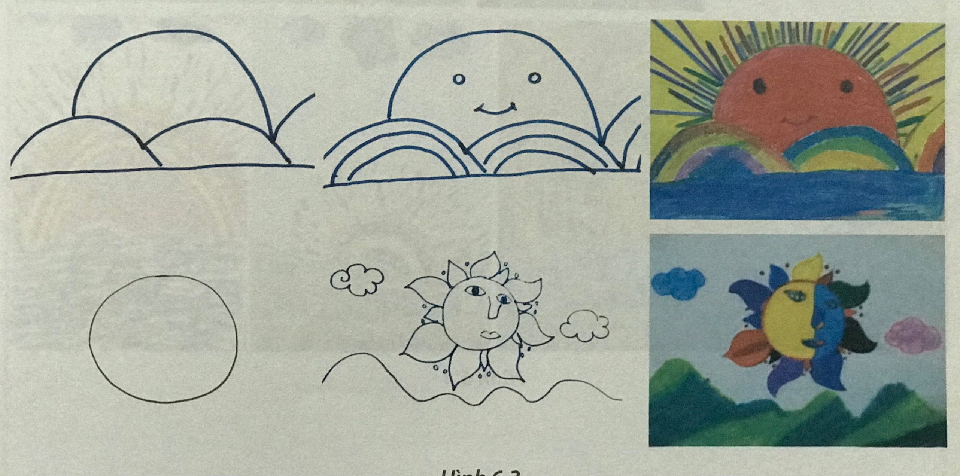
2. Kiến tạo kiến thức – kỹ năng
Cách vẽ và trang trí ông Mặt trời
Vẽ hình chính: Vẽ mặt trời hình tròn
Vẽ các chi tiết phụ theo ý thích ( mắt, mũi, miệng, râu, tóc, trăng, sao, mây….)
Vẽ màu

Slide 10


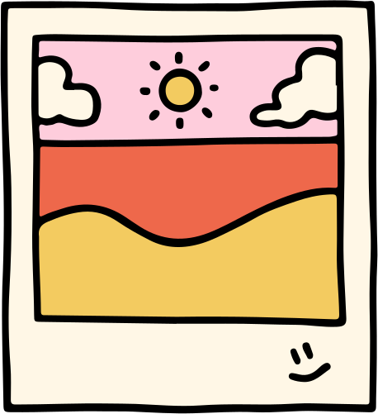
Nhớ lại bầu trời vào các thời điểm thích hợp để vẽ.
Vẽ ông mặt trời sao cho hợp lý, trang trí và vẽ màu có đậm, có nhạt.

Slide 11


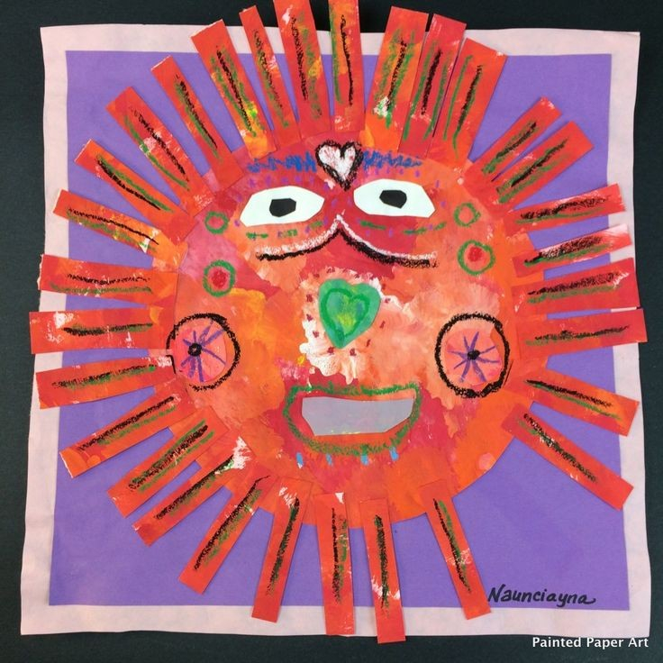
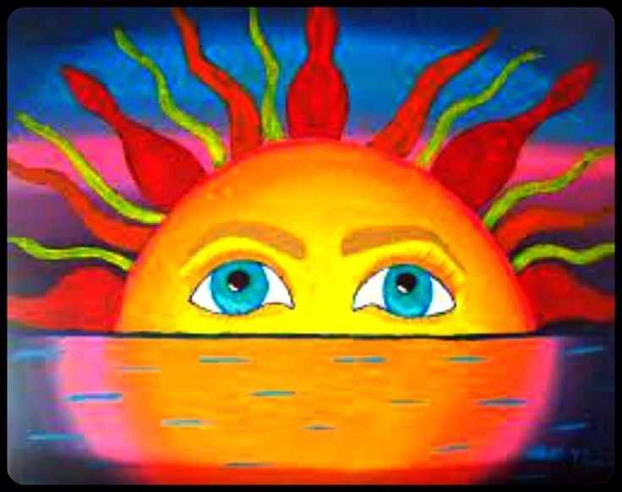
Sản phẩm tham khảo

Slide 12
